Slide 1
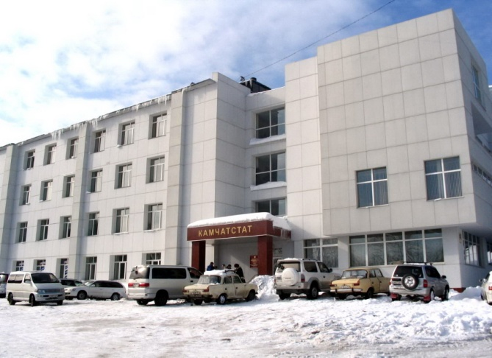
ИСТОРИЯ МУЗЕЯ
КАМЧАТСКОЙ СТАТИСТИКИ
ПЕТРОПАВЛОВСК-КАМЧАТСКИЙ
2020

Slide 2
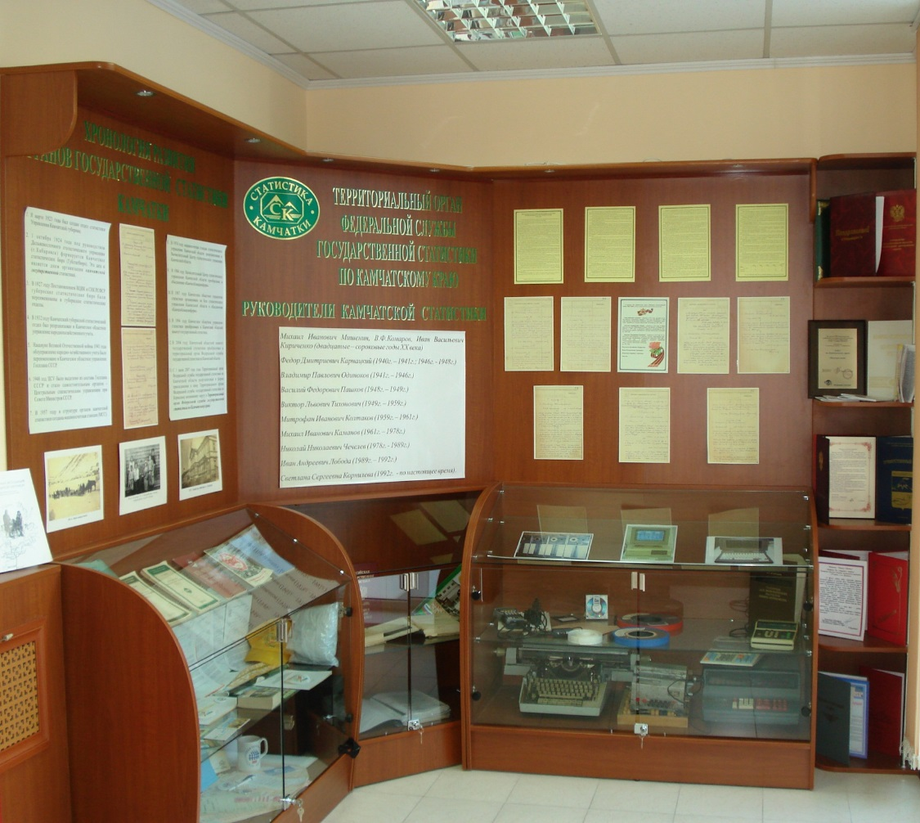
МУЗЕЙ КАМЧАТСТАТА
Каждый этап развития камчатской статистики ознаменован яркими событиями, интересными судьбами и трудовыми достижениями.
К 80-летию камчатской статистики был создан Музей истории камчатской статистики, чтобы сохранить память о людях, работавших в камчатской статистике, и рассказать об основных этапах становления и развития органов государственной статистики на Камчатке.
Территориальный орган Федеральной службы государственной статистики по Камчатскому краю

Slide 3
Хронология развития органов государственной статистики Камчатки
В марте 1923 года был создан отдел статистики Управления Камчатской губернии.
1 октября 1924 года под руководством Дальневосточного статистического управления (г. Хабаровск) формируется Камчатское статистическое бюро (Губстатбюро). Эта дата и является днем организации камчатской государственной статистики.
В 1927 году Постановлением ВЦИК и СНК РСФСР губернские статистические бюро были переименованы в губернские статистические отделы.
В 1932 году Камчатский губернский статистический отдел был реорганизован в Камчатское областное управление народнохозяйственного учета.
Накануне Великой Отечественной войны в 1941 году облуправление народно-хозяйственного учета было переименовано в Камчатское областное управление Госплана СССР.
В 1948 году ЦСУ было выделено из состава Госплана СССР и стало самостоятельным органом – Центральным статистическим управлением при Совете Министров СССР.
В 1957 году в структуре органов камчатской статистики создана машиносчетная станция (МСС).
В 1974 году машиносчетная станция статистического управления Камчатской области реорганизована в Вычислительный Центр статистического управления Камчатской области.
9. В 1984 году Вычислительный Центр статистического управления Камчатской области преобразован в объединение «Камчатоблмашинформ».
10. В 1987 году Камчатское областное управление статистики организовано на базе статистического управления Камчатской области и объединения «Камчатоблмашинформ».
11. В 1994 году Камчатское областное управление статистики преобразовано в Камчатский областной комитет государственной статистики.
12. В 2004 году Камчатский областной комитет государственной статистики преобразован в территориальный орган Федеральной службы государственной статистики по Камчатской области.
13. 1 июля 2007 года Территориальный орган Федеральной службы государственной статистики по Камчатской области реорганизован в форме присоединения к нему Территориального органа Федеральной службы государственной статистики по Корякскому автономному округу в Территориальный орган Федеральной службы государственной статистики по Камчатскому краю.
Территориальный орган Федеральной службы государственной статистики по Камчатскому краю

Slide 4
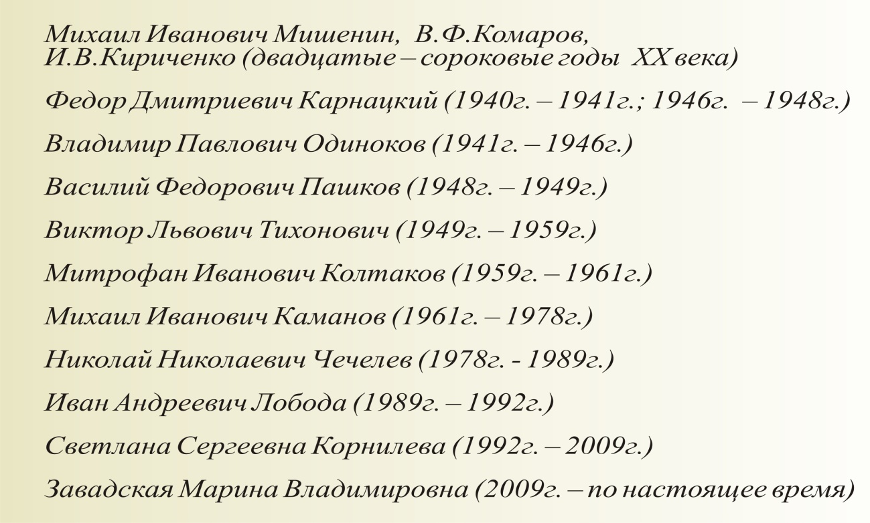
Руководители Камчатской статистики
Территориальный орган Федеральной службы государственной статистики по Камчатскому краю

Slide 5
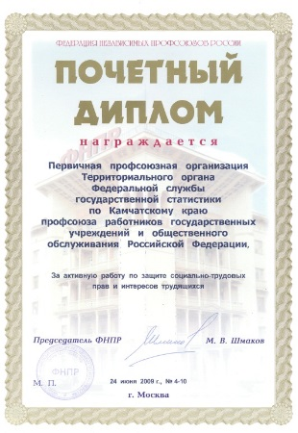
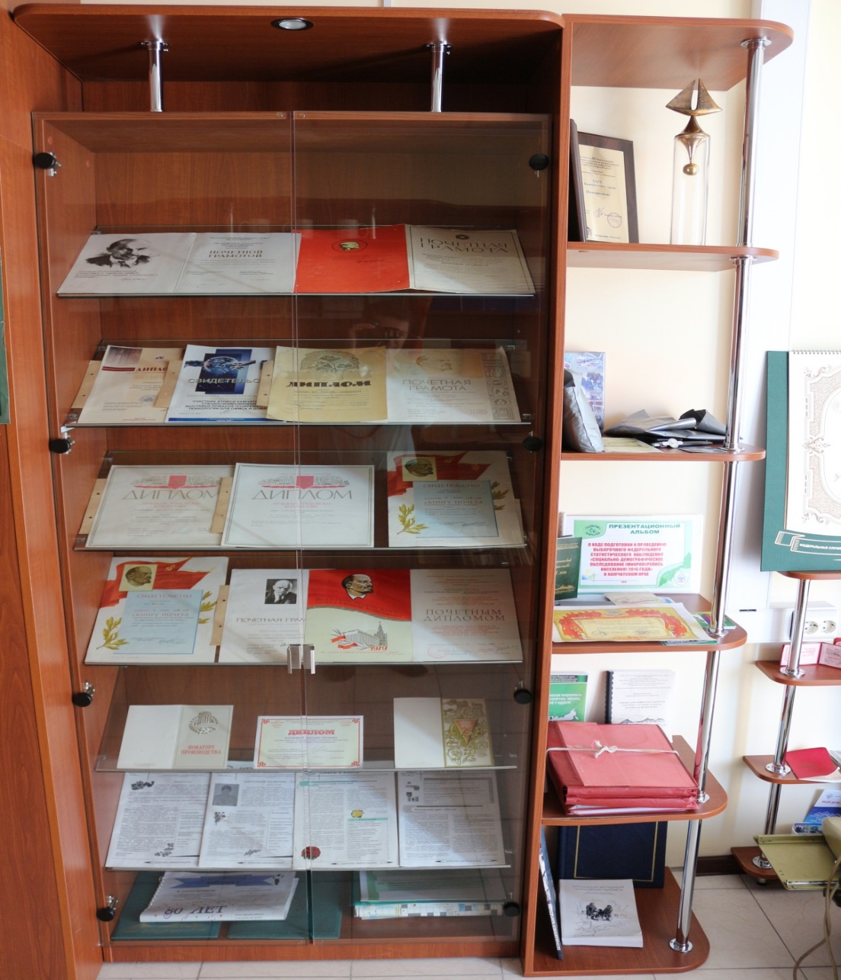
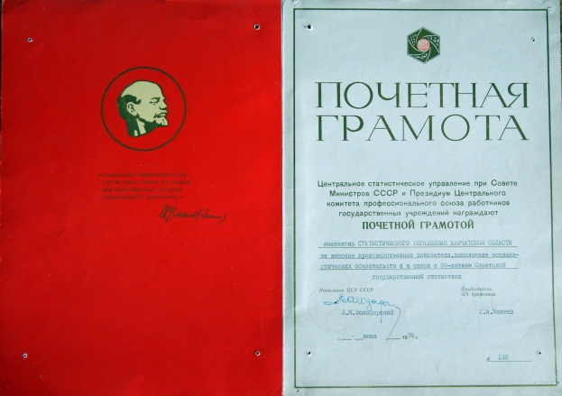
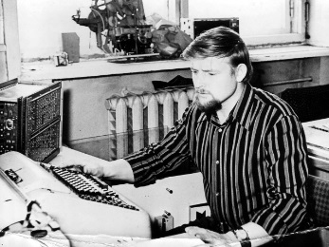
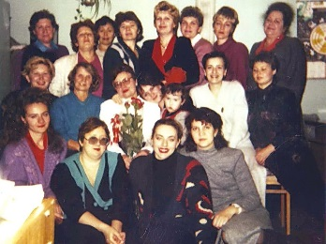
В Музее представлены экспонаты: награды, значки, грамоты, фотографии, документы, статистические издания прошлых лет.
Территориальный орган Федеральной службы государственной статистики по Камчатскому краю

Slide 6
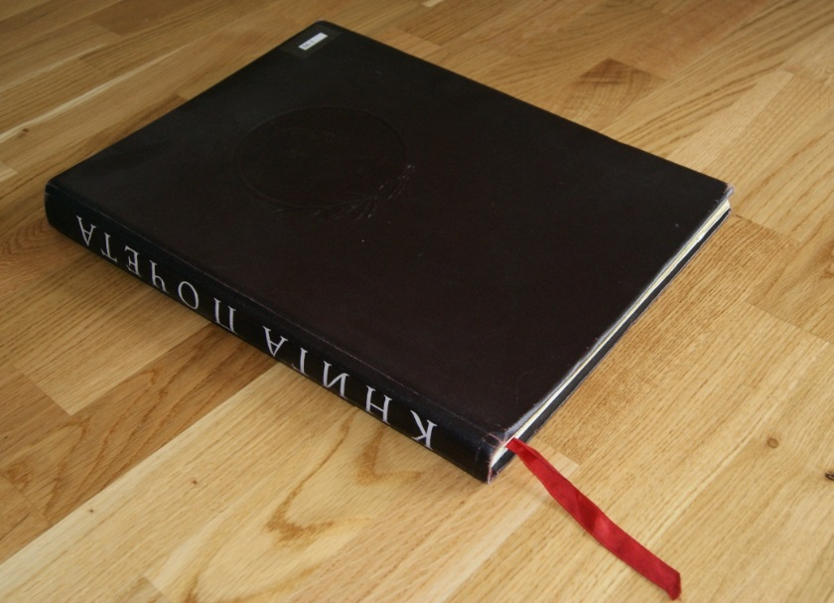
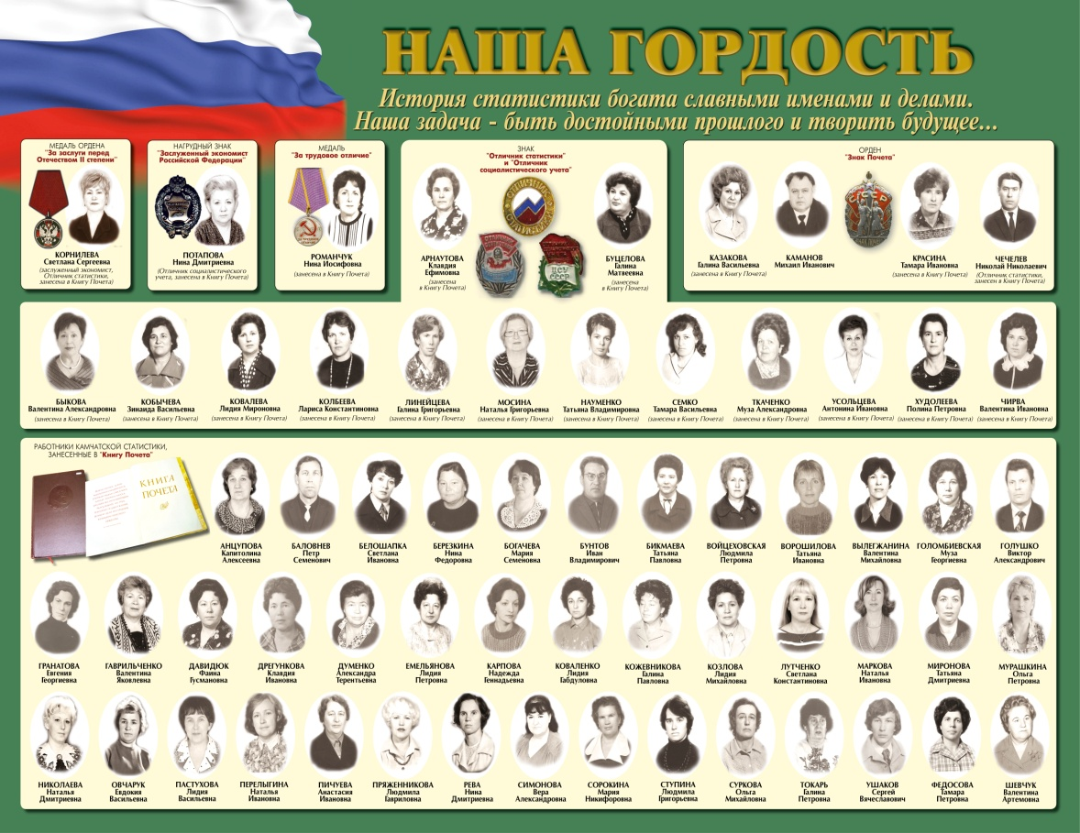
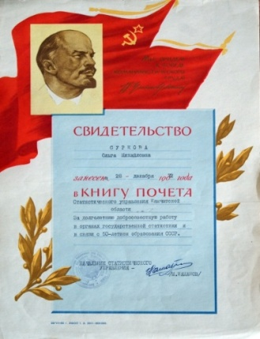
Особое место в Музее отведено Книге и Доске почета, которые посвящены ветеранам камчатской статистики, внесшим большой вклад в развитие камчатской статистики.
Книга Почета Камчатстата была учреждена в 1972 году. В нее внесены имена более 90 сотрудников, из них 15 продолжают трудиться в коллективе в настоящее время.
Территориальный орган Федеральной службы государственной статистики по Камчатскому краю

Slide 7
В 2011 году (в год 200-летия российской статистики) в Музее была заложена «Капсула потомкам» с обращением к коллегам, которые будут праздновать 100-летний юбилей камчатской статистики в 2024 году.
Территориальный орган Федеральной службы государственной статистики по Камчатскому краю

Slide 8
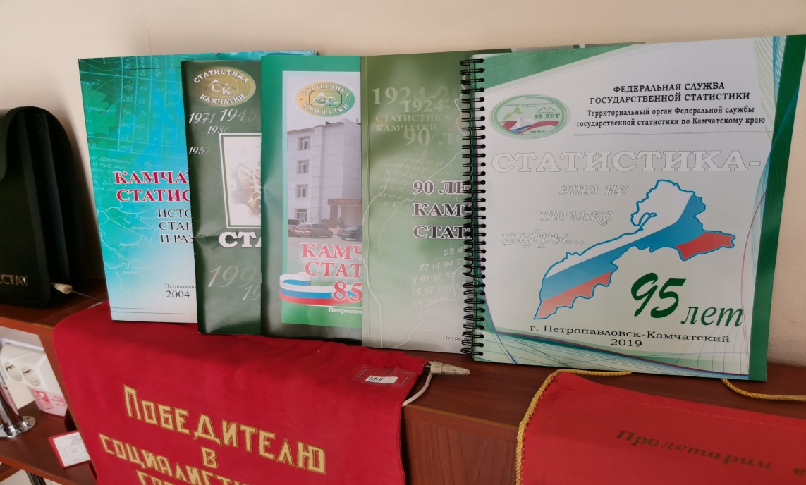
Фонды Музея регулярно пополняются новыми экспонатами. Ко всем юбилейным и памятным датам авторским коллективом Камчатстата выпускаются буклеты, брошюры, сборники.
В 2019 году был издан буклет к 95-летию камчатской государственной статистики. Это пятое по счету издание, посвященное истории камчатской статистики.
Территориальный орган Федеральной службы государственной статистики по Камчатскому краю

Slide 9
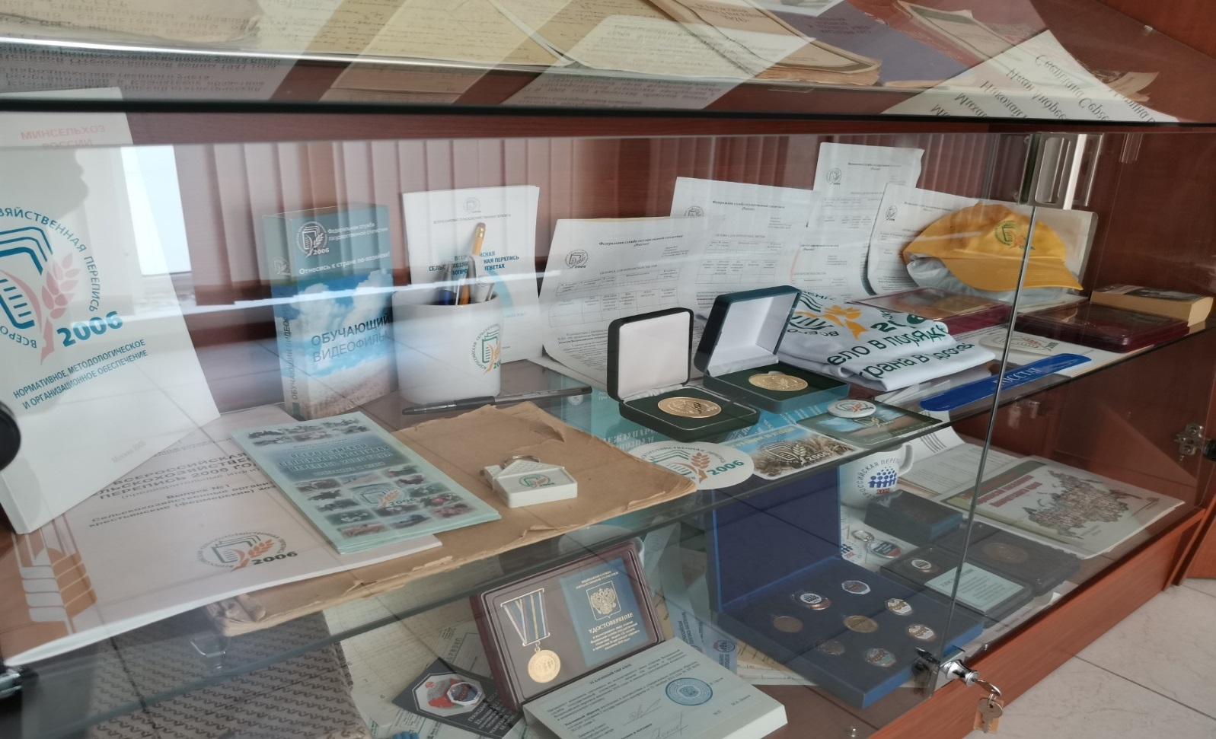
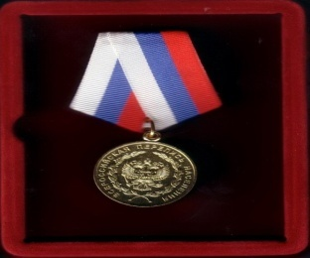
Одна из витрин посвящена переписям населения: Всеобщей переписи населения 1897 года; Всесоюзным переписям населения 1926, 1937, 1939, 1959, 1970, 1979, 1989 годов; Всероссийским переписям населения 2002 и 2010 годов; микропереписи 2015 года. Всероссийским сельскохозяйственным переписям 2006 и 2016 годов.
Территориальный орган Федеральной службы государственной статистики по Камчатскому краю

Slide 10
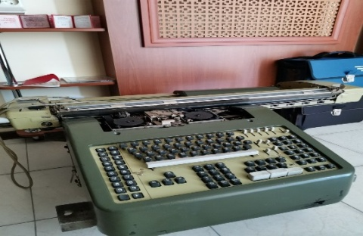
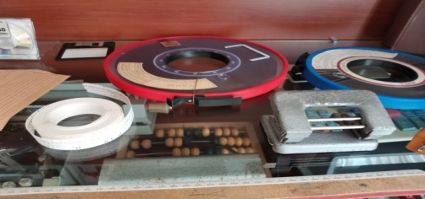
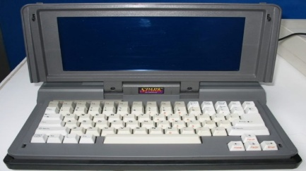
ЭВОЛЮЦИЯ ТЕХНИКИ
Первыми вычислительными машинами были:
«Феликс» – самый распространенный в СССР арифмометр. Назван в честь Феликса Дзержинского. Выпускался с 1929 по 1978 годы общим тиражом несколько миллионов машин. Всего было создано более двух десятков модификаций арифмометра.
«Аскота 170» – программируемая механическая вычислительная машина с электроприводом, полная по Тьюрингу. Она построена на гарвардской архитектуре: имеет независимую память программы и память данных. Компьютер из начала 50-х.
Магнитные ленты;
перфокарты;
перфоленты
Компьютер 80-х
Территориальный орган Федеральной службы государственной статистики по Камчатскому краю

Slide 11
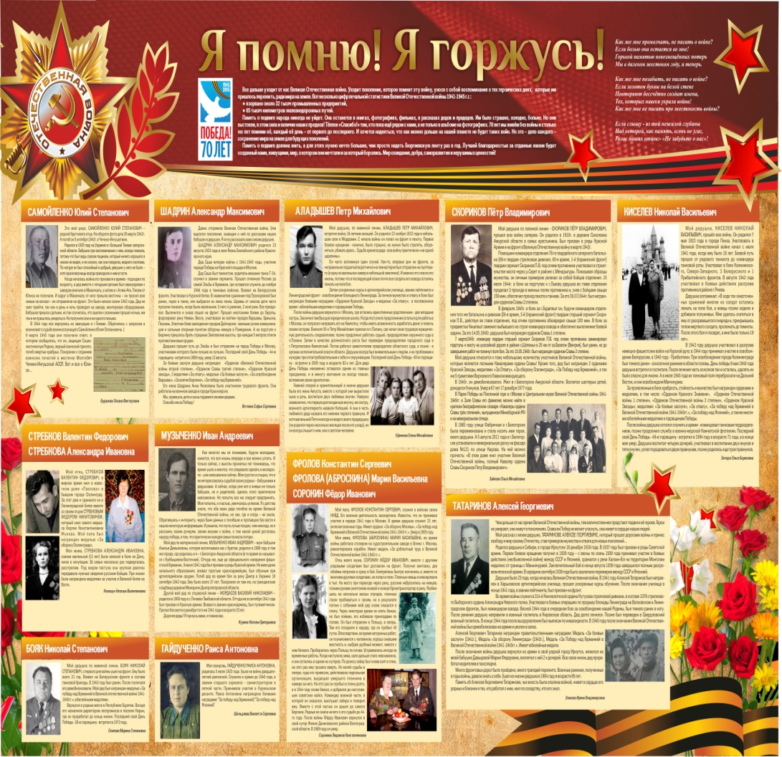
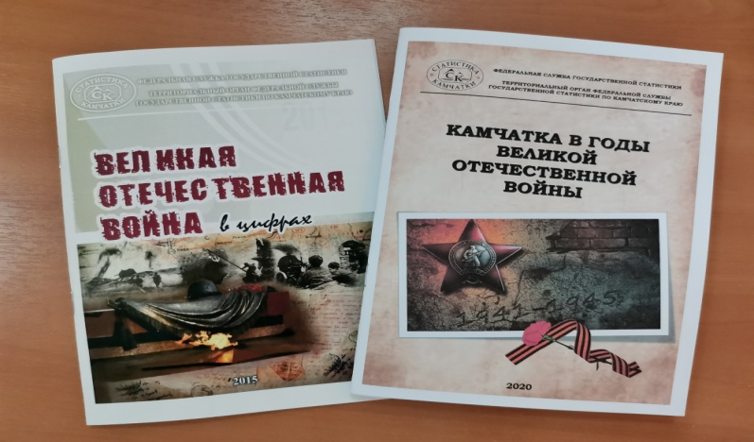
УГОЛОК ПАМЯТИ
В честь 75-летия победы в Великой Отечественной войне в Музее создан особый уголок памяти. Он посвящен героям войны, которые отдали свою жизнь за мирное небо над головой.
Территориальный орган Федеральной службы государственной статистики по Камчатскому краю

Slide 12
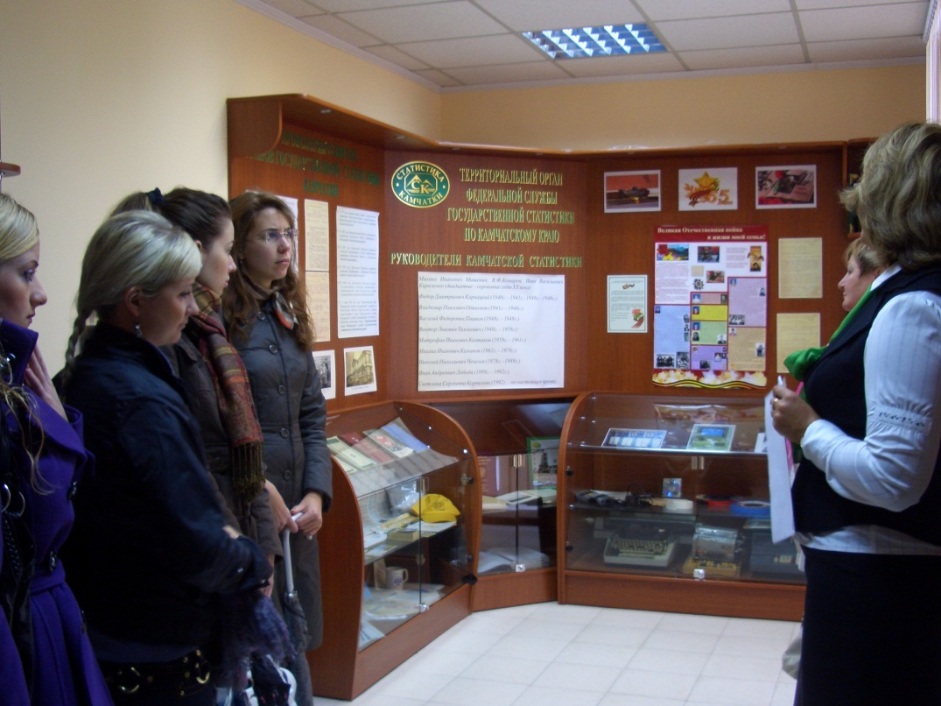
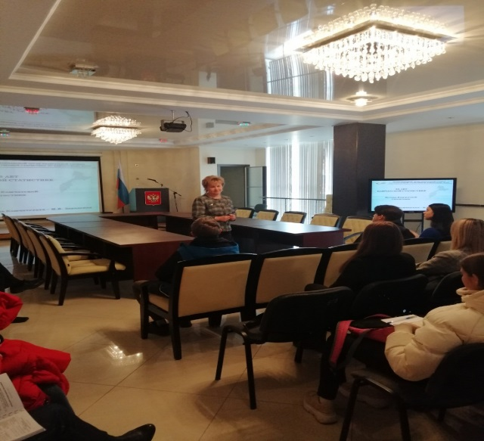
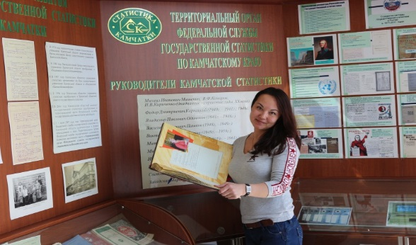
В целях сохранения памяти о людях, работавших в Камчатстате, и об основных этапах становления и развития органов государственной статистики на Камчатке Музей камчатской статистики ежегодно открывает свои двери для школьников и студентов. Специалисты Камчатстата проводят открытые лекции, которые играют огромную роль в культурно-просветительской жизни общества посредством пропаганды историко-культурного наследия.
Территориальный орган Федеральной службы государственной статистики по Камчатскому краю

